Slide 1
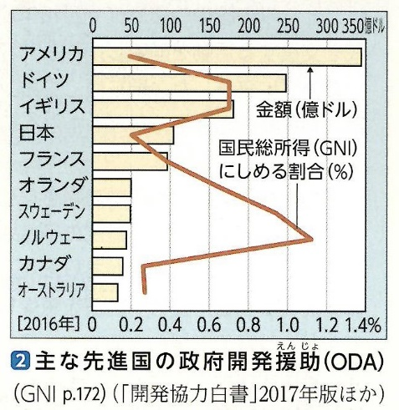
先進国のODA（政府開発援助）

Slide 2
2022年のＯＤＡの受領額
１位 ウクライナ ２９７億ドル
２位 シリア ８３億ドル
３位 エジプト ５８億ドル
４位 バングラデシュ ５２億ドル
５位 エチオピア ４９億ドル

Slide 3
2012年のＯＤＡの受領額
１位 アフガニスタン ５７億ドル
２位 パキスタン ３８億ドル
３位 エチオピア ３３億ドル
４位 ケニア ２６億ドル
５位 イラク ２４億ドル

Slide 4
1982年のＯＤＡの受領額
１位 インド ２２億ドル
２位 エジプト ２０億ドル
３位 インドネシア １８億ドル
４位 パキスタン １５億ドル
５位 フィリピン １４億ドル

Slide 5
Ｑ．開発援助を多く受ける国が時期によって変わるのはなぜだろう？

Slide 6
ODA受領を卒業した国の例
１．韓国
…1980年代までＯＤＡを受領。
1990年代に経済的自立。
２．シンガポール
…経済発展と工業化で1980年代に卒業。
３．ブラジル
…2000年代に対象国から外れる。
現在はG20の一員。

Slide 7
ODA卒業の基準
１．ＧＮＩ（国民総所得）
…OECDの基準は1045ドル以上。
２．経済成長の安定
…外部の支援に依存しない。
３．インフラ整備と社会基盤の充実
…教育、保健、交通インフラなどが十分に整備されている

Slide 8


世界銀行から日本への融資の例
日本も1950年代～1970年代初めまでＯＤＡを受けていた

Slide 9


ＯＥＣＤ（経済協力開発機構）

Slide 10
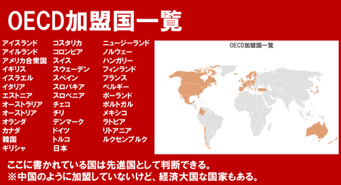

Slide 11

世界銀行

Slide 12
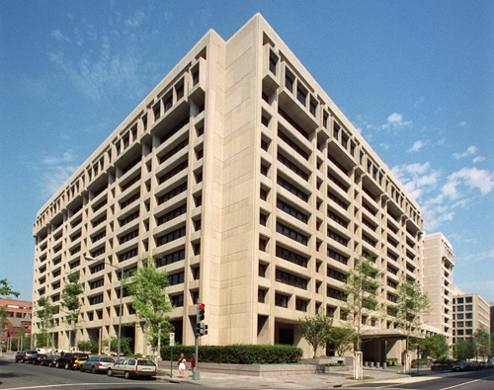
ＩＭＦ（国際通貨基金）

Slide 13
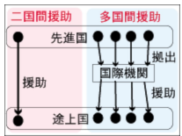
二国間援助と多国間援助

Slide 14

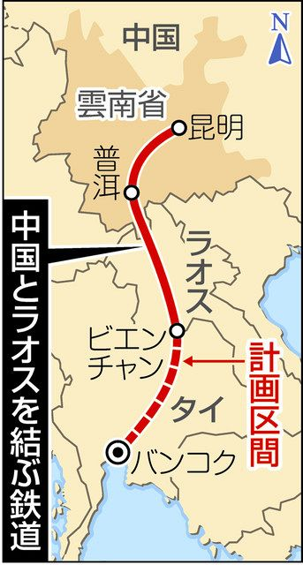
ラオス・中国鉄道

